Slide 1
GRUPO 12
Samudio Ivan - Montero Mariano - Cesario Provenzano Guillermo Tomás
Introducción a las Metodologías de Desarrollo de Software
Trabajo Práctico Especial
PO: Franco Raineri
Notes:
IVAN

Slide 2
Criterio de Done
El criterio de done planteado para el proyecto que se nos presenta consiste en:
Cumplir todos los criterios de aceptación asignados a las issues.
Se deberá contar con la verificación de al menos 1 miembro del equipo de desarrollo para el testeo con su respectiva documentación.
Se deberá dejar documentado el link web de la rama del repositorio en github utilizado para cada tarea.
No realizar ciertas prácticas en el desarrollo web:
Mezclar CSS con HTML.
Dejar Div sin cerrar.
No utilizar HTML semántico.
Notes:
IVAN

Slide 3

Objetivos del Sprint
Cada página que hayan ello que hayan realizado para el rol de secretaria, únicamente debe ser accedido por medio de la secretaria.
Cuando se muestre una interfaz de login para la secretaria, se debe dejar en claro para cualquier persona que es justamente, para la secretaria.
Postulación de ciudadanos a las ofertas de otros ciudadanos("vecino buena onda") para trasladar los reciclables de otros vecinos.
Foro/Cartelera de postulaciones presentadas para que un vecino lleve los materiales reciclables de otro al centro de acopio.
Notes:
IVAN

Slide 4
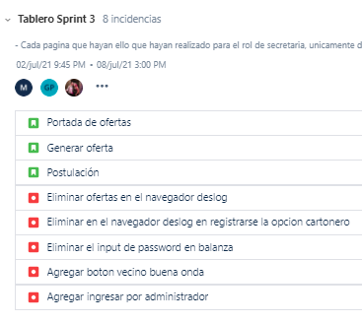
User Stories
Se decidió cuáles eran las user stories que abarcaban el objetivo y cuales bug se tenían que agregar.
Notes:
IVAN

Slide 5
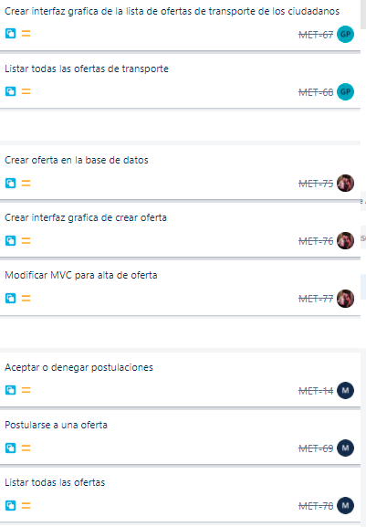
Subtareas
Refinamiento: Se subdividió en otras más pequeñas para mejorar la delegación de responsabilidades.
Notes:
IVAN

Slide 6
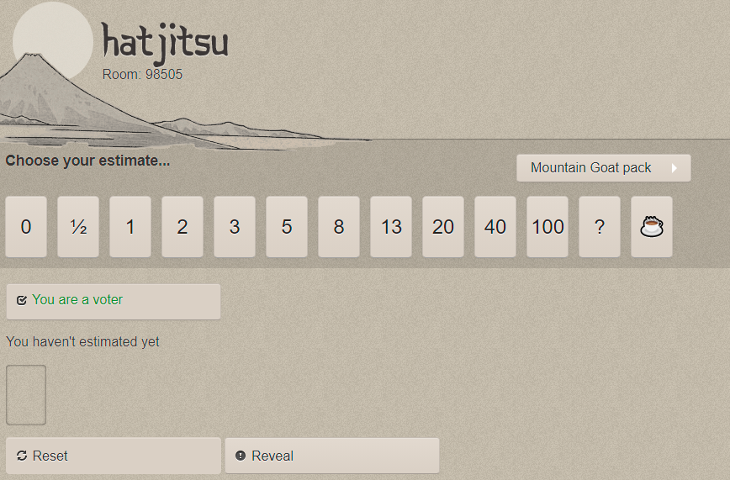

Poker Planning
Estimación: participó todo el equipo pudiendo así saber cuánto esfuerzo llevaría cada user story (user story points) y definir así su prioridad en el proyecto.
Notes:
IVAN

Slide 7

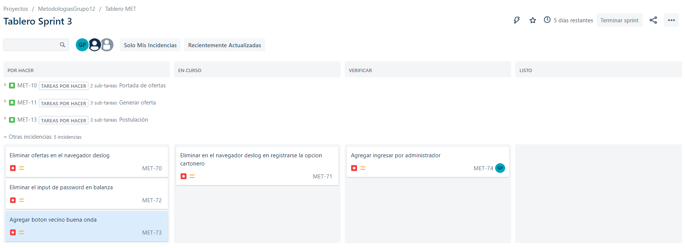
Inicio Sprint 3
Notes:
GUILLE

Slide 8
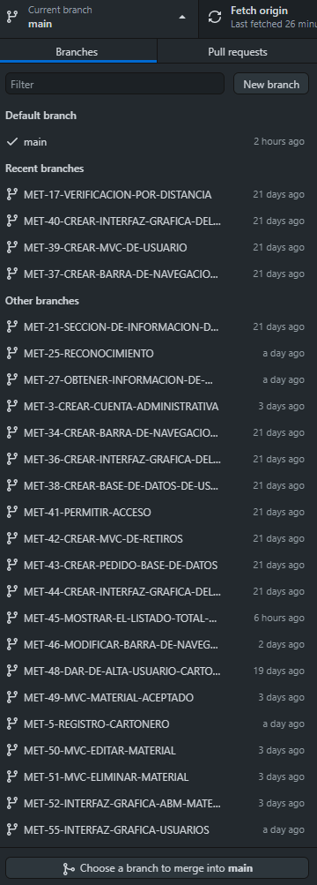
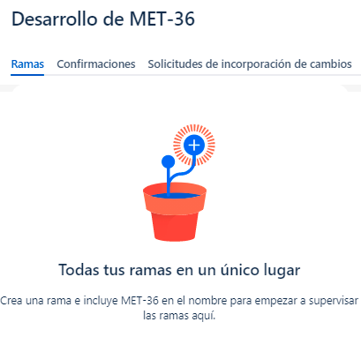
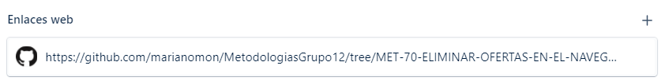

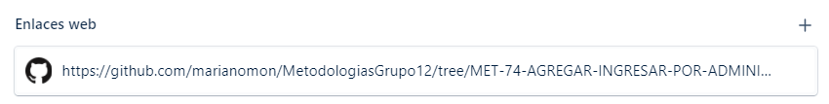
Github
Vinculamos cada subtarea con su respectiva rama mediante el id identificatorio de Jira.
Además se agrego el enlace web de la url de la rama del repositorio.
Notes:
GUILLE

Slide 9
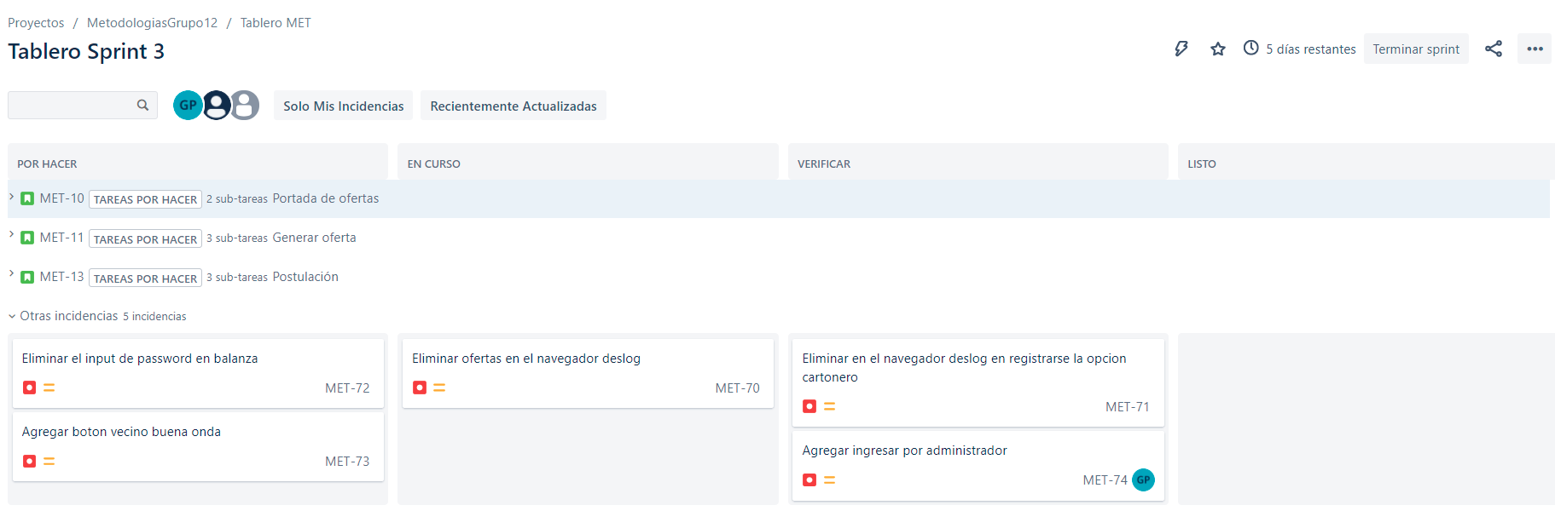
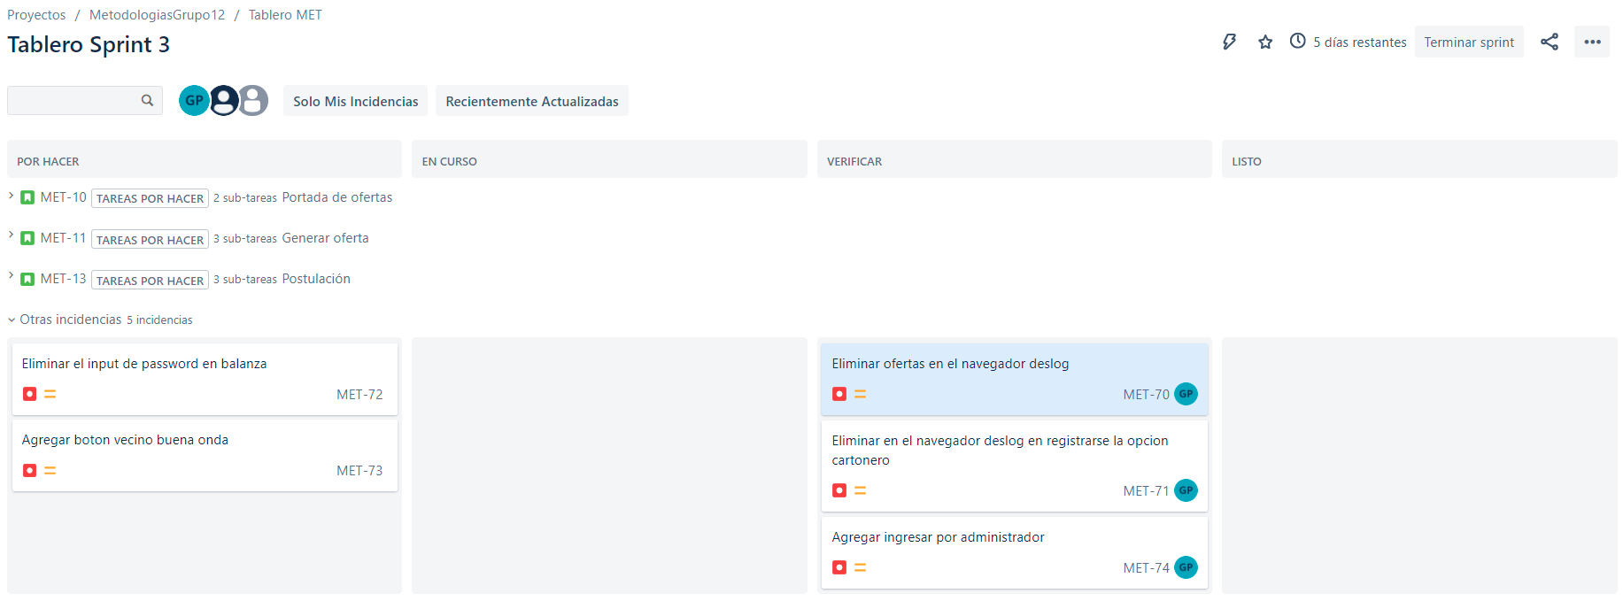
Trayecto
Notes:
GUILLE

Slide 10

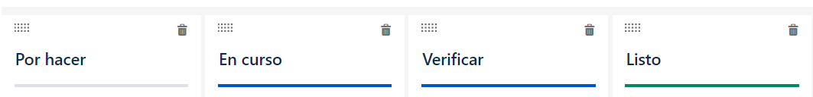

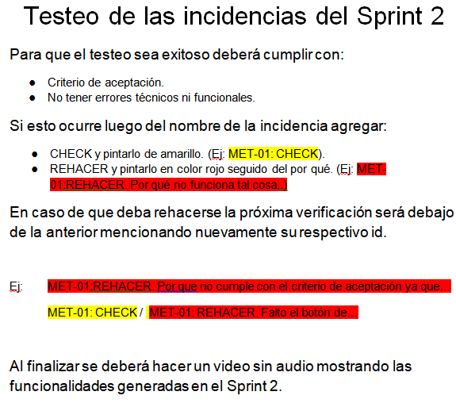
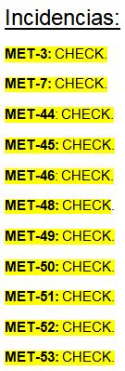



Documentación
Notes:
GUILLE

Slide 11
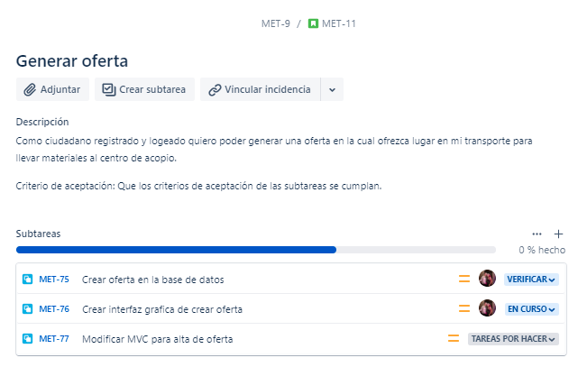
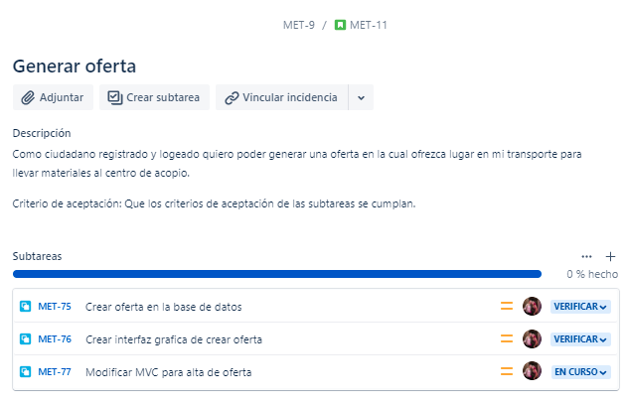

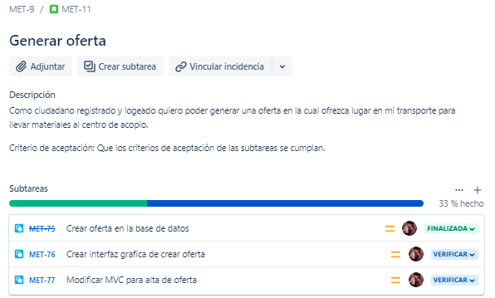
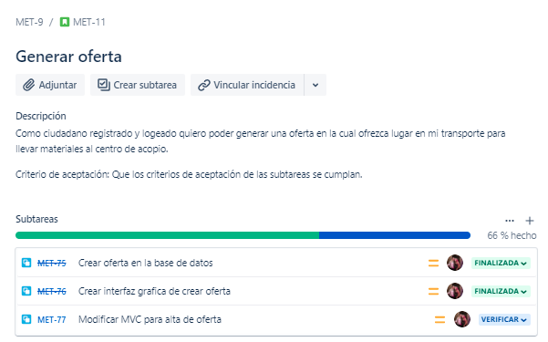
Trayecto
Notes:
GUILLE

Slide 12
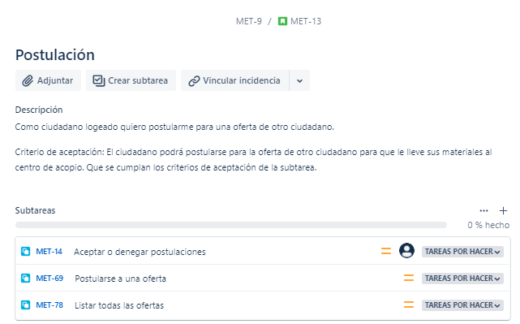
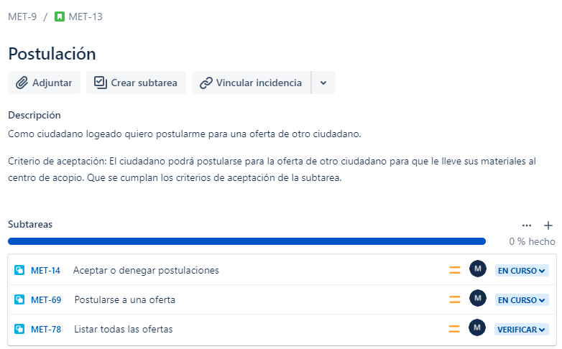
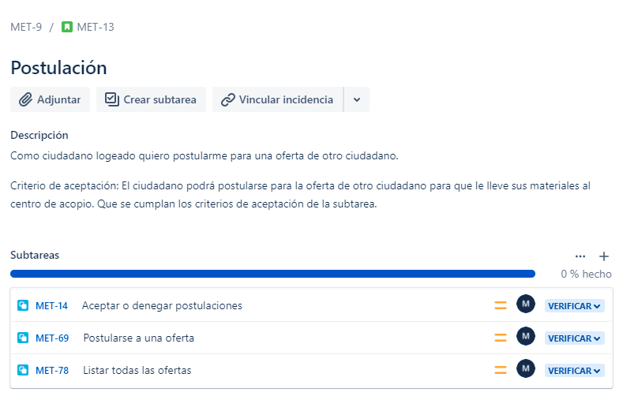
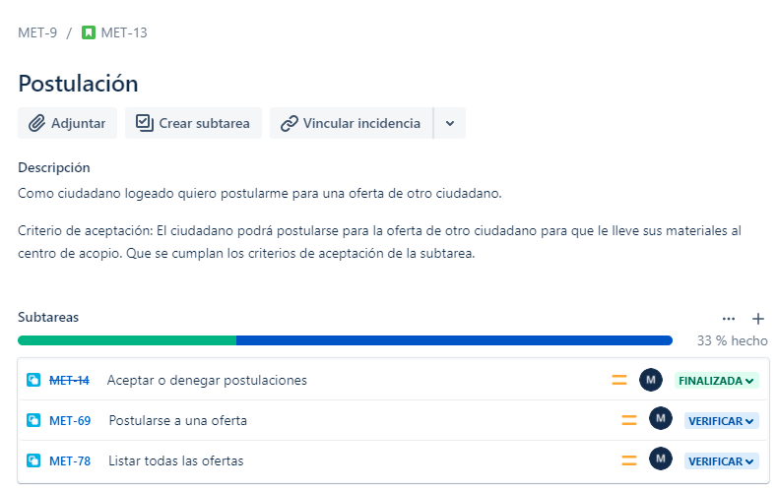
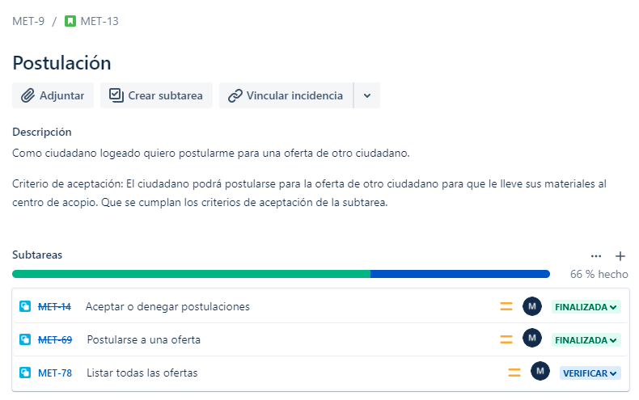
Trayecto
Notes:
GUILLE

Slide 13
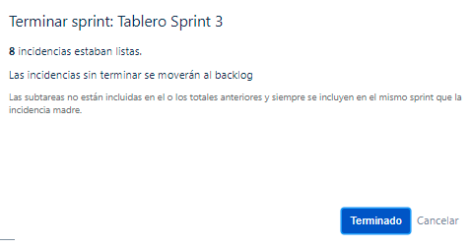
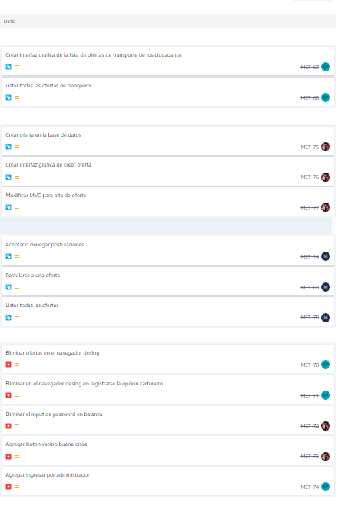
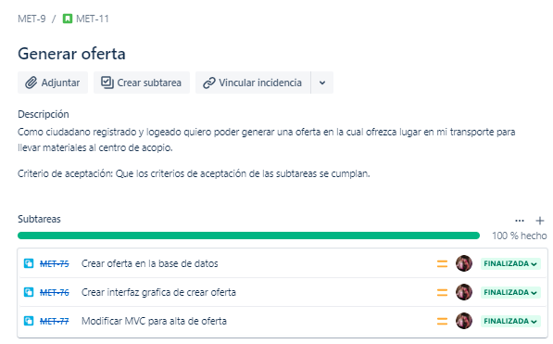
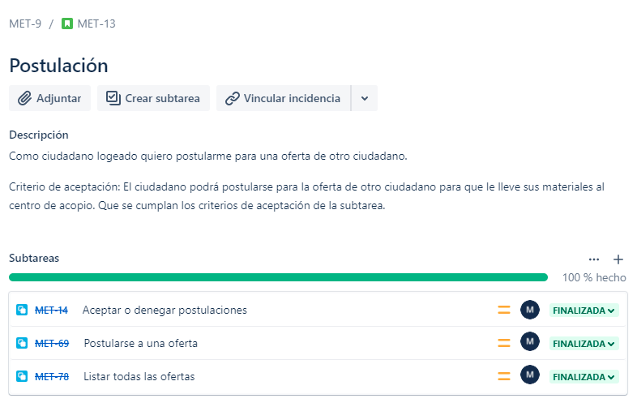
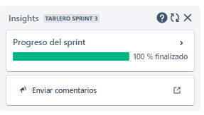
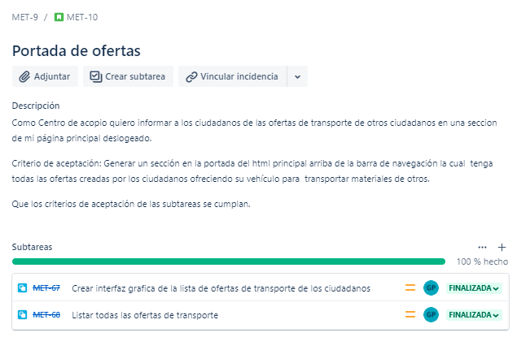
Sprint 3 finalizado
Notes:
GUILLE

Slide 14
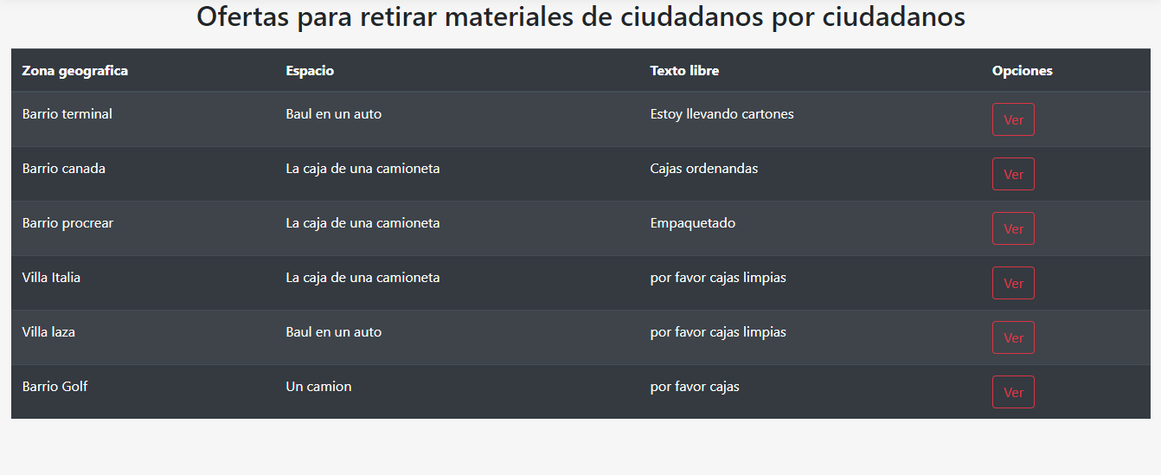
IMAGENES DE LAS FUNCIONALIDADES TERMINADAS
Notes:
GUILLE

Slide 15
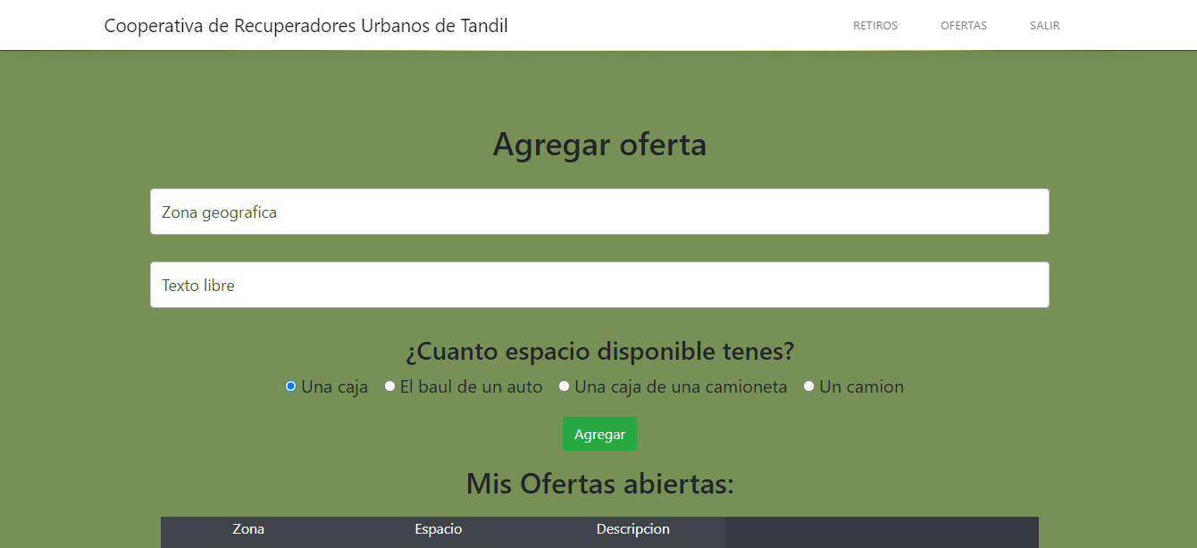
IMAGENES DE LAS FUNCIONALIDADES TERMINADAS
Notes:
GUILLE

Slide 16
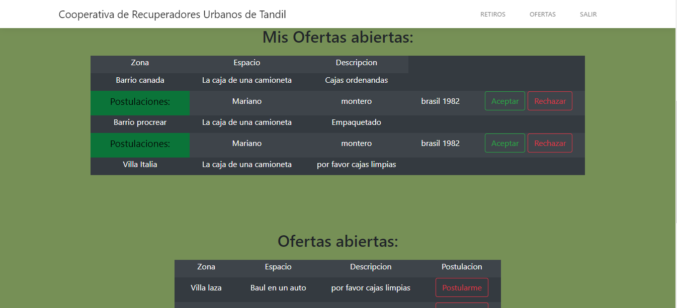
IMAGENES DE LAS FUNCIONALIDADES TERMINADAS
Notes:
GUILLE

Slide 17
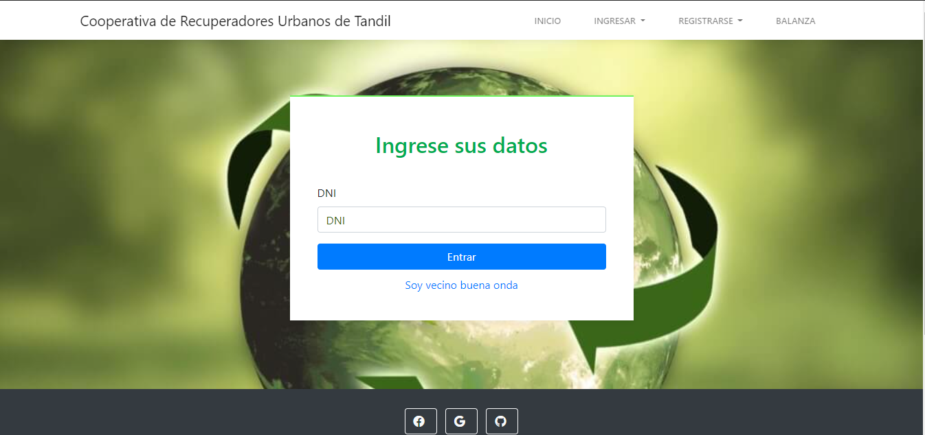
IMAGENES DE LAS FUNCIONALIDADES TERMINADAS
Notes:
GUILLE

Slide 18
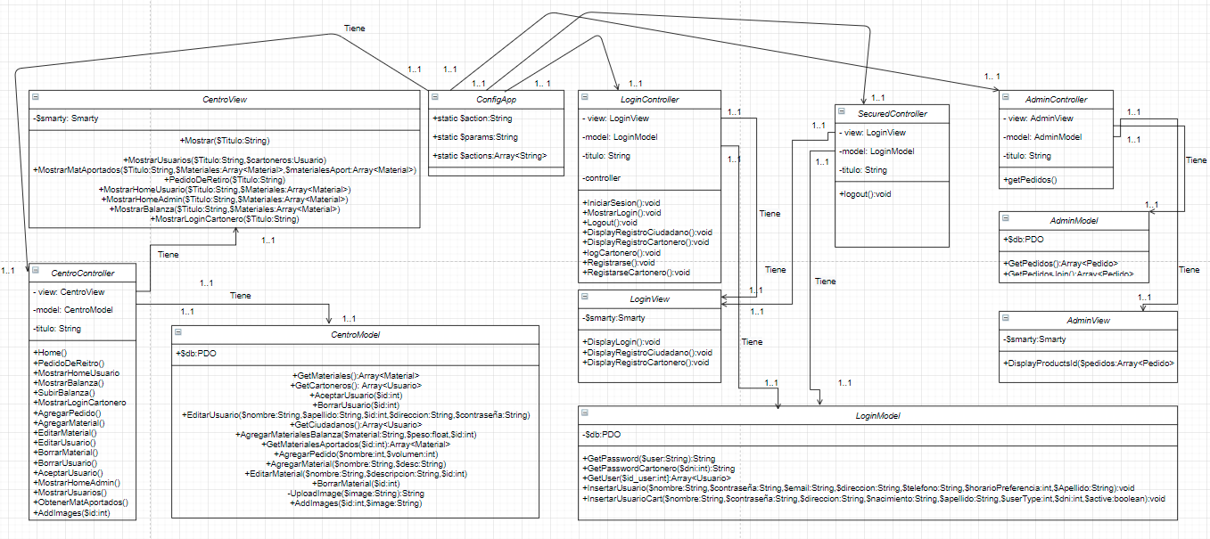
Diagrama de clases
Notes:
MARIAN

Slide 19
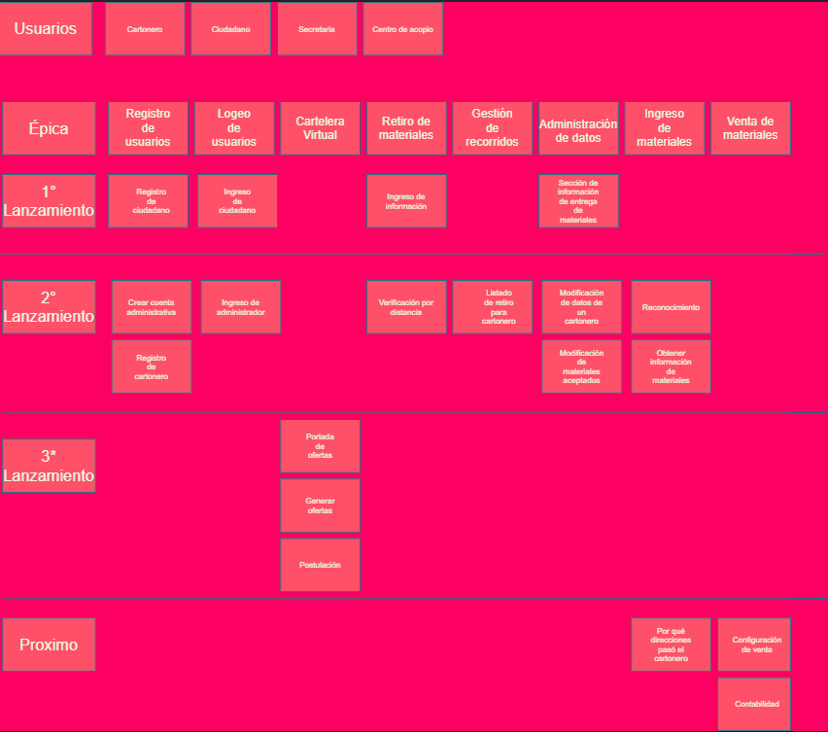
User Story Mapping
Notes:
MARIAN

Slide 20
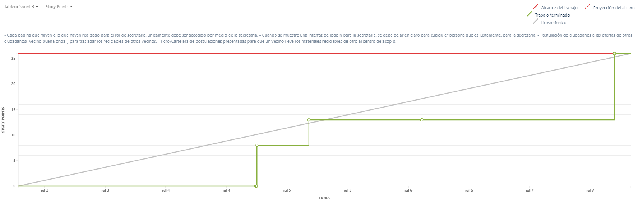
Gráficos del Sprint 3
Notes:
MARIAN

Slide 21
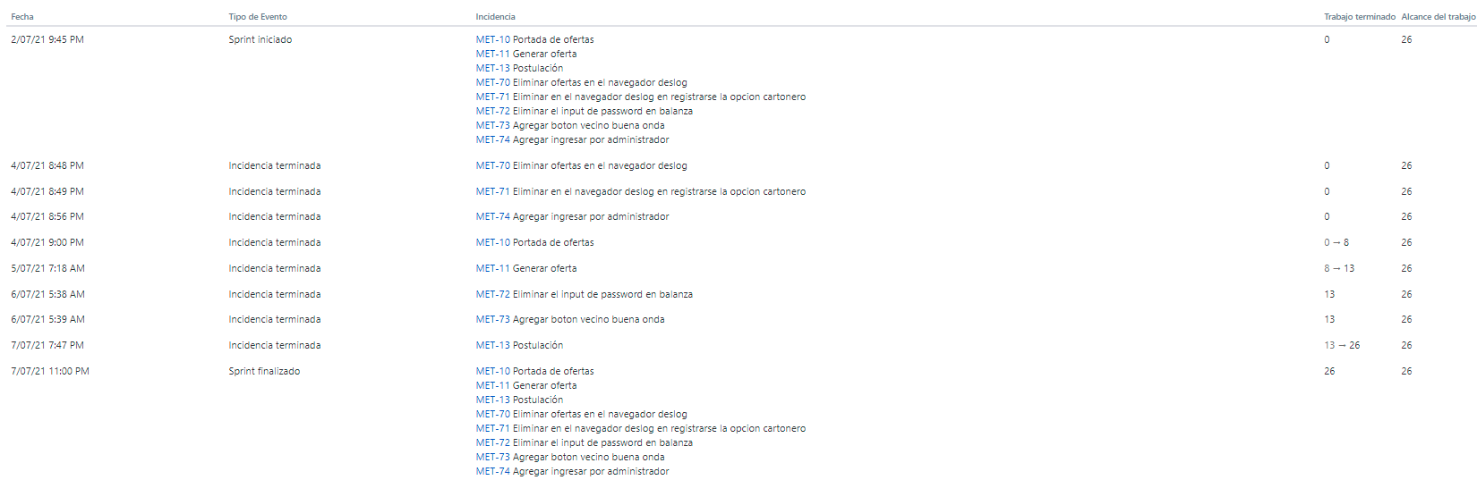
Gráficos del Sprint 3
Notes:
MARIAN

Slide 22
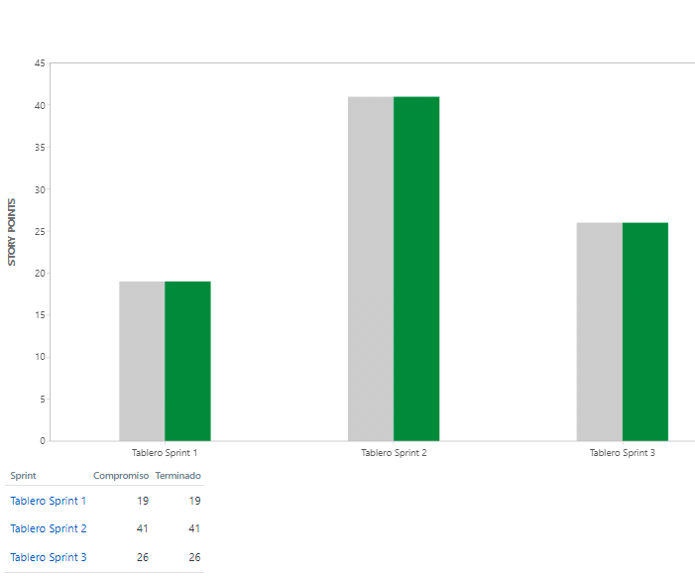
Análisis
Se podríamos haber balanceado mejor los story point para que sean las cargas de trabajo iguales en los 3 sprint dividiendo 2 user story (una en el primero y otra en el tercero)
En los 3 Sprint pudimos completar los objetivos deseados.
Notes:
MARIAN

Slide 23
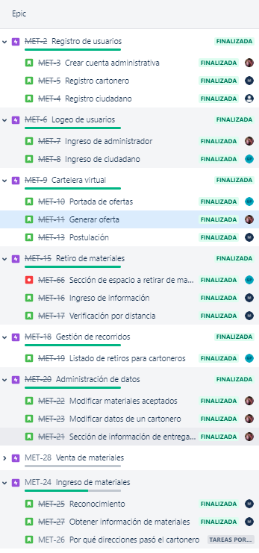
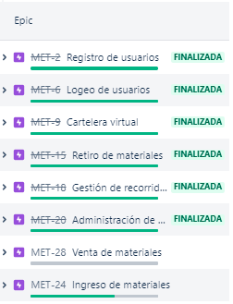

Proyecto en general
6.66/8 realizado del total del proyecto.
Notes:
MARIAN

Slide 24
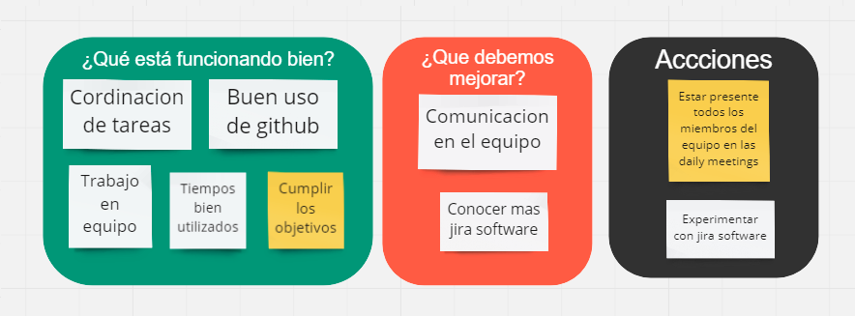
Sprint Retrospective 3
Notes:
MARIAN

Slide 25





¿Preguntas?
Notes:
MARIAN

